Slide 1




TRƯỜNG THCS ………
CHÀO CÁC EM

Slide 2
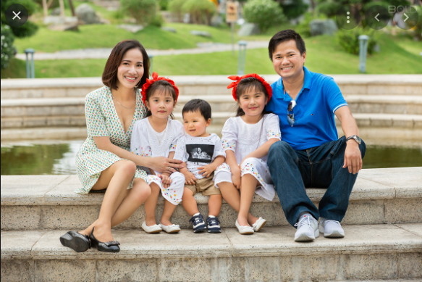
Luật chơi :
( SỬA THEO Ý CỦA BẠN NHÉ)
Trên màn hình là một bức tranh bị che khuất bởi bốn miếng ghép, mỗi miếng ghép chứa một câu hỏi. Sau mỗi câu trả lời đúng, một miếng ghép sẽ được mở ra. Em hãy cho biết hình ảnh sau mảnh ghép nói về......
KHỞI ĐỘNG
1
4
2
3
TIẾP THEO

Slide 3

CÂU HỎI 1
Bài thơ “ Chuyện cổ tích về loài người” thuộc thể thơ gì?
A. 5 chữ
B. 4 chữ
C. 7 chữ
D. Thơ tự do
D

Slide 4

CÂU HỎI 2
Điền từ còn thiếu vào câu thơ sau:
“ Trời sinh ra trước nhất
Chỉ toàn là …”
trẻ con

Slide 5

CÂU HỎI 3
Trái đất “ trụi trần” trong bài thơ
“ Chuyện cổ tích về loài người” có nghĩa là gì?
A. Hoang sơ, trống rỗng, chưa có bất cứ thứ gì khác.
B. Không có gì
C. Có rất nhiều thứ để dành cho trẻ.
D. Có tất cả mọi thứ trên trái đất.
A

Slide 6

CÂU HỎI 4
4. Hình ảnh biển trong bài thơ “ Chuyện cổ tích về loài người” chứa đựng ý nghĩa gì?
A. Chứa đựng và khơi gợi bao tri thức
B. Giàu có, trù phú nuôi sống con người
C. Thôi thúc, khám phá những bến bờ mới
D. Cả A, B, C.
D

Slide 7


Slide 8
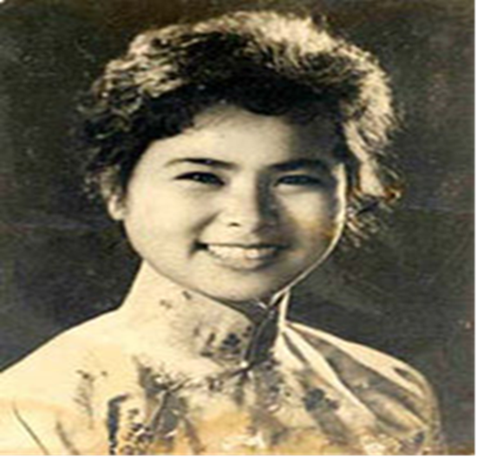
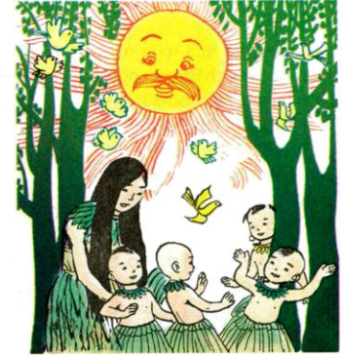
ĐỌC HIỂU VĂN BẢN: CHUYỆN CỔ TÍCH VỀ LOÀI NGƯỜI
( XUÂN QUỲNH)( tiết 2)

Slide 9
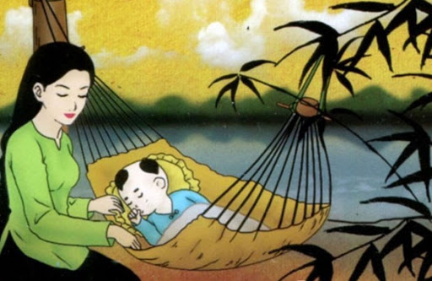
3, Những người thân ra đời mang cho trẻ tình thương và hiểu biết.
PHIẾU HỌC TẬP SỐ 4 ( 3-5p) Tìm hiểu khổ thơ thứ 3+ 4: Điền vaò chỗ trống trong bảng dưới đây:
Câu thơ | Hình ảnh/ Biện pháp tu từ | Nhận xét/ tác dụng
Nhưng còn cần cho trẻ ………………… Từ bãi sông cát vắng | *Mẹ sinh ra vì trẻ cần:…………..
 | * Điệptừ …được lặp lại…lần trong đoạn thơ. *Liệt kê các hình ảnh:…………..
Biết trẻ con khao khát……… Cũng không sao hết huyện | *Sự xuất hiện của bà có gì đặc biệt?: …….. *Điệp từ…cùng phép liệt kê những câu chuyện cổ tích như…..……. *Hình ảnh bà khi kể chuyện:

Slide 10
Con lớn lên trong tình yêu thương ấm áp và sự chăm sóc ân cần, chu đáo của mẹ.
Mẹ sinh ra vì trẻ cần:
+ Tình yêu và lời ru.
+ Để bế bồng chăm sóc
Lời ru của mẹ mở ra cho con thế giới bao la.

Slide 11
Điệptừ “từ”được lặp lại 7 lần, điệp từ “rất” được lặp lại ba lần trong đoạn thơ.
Khúc hát ru đến từ muôn nẻo thế gian: từ những thứ gần gũi đến những gì xa xôi, từ những điều đẹp đẽ, ngọt ngào lại cả những nhọc nhằn cay đắng.
*Liệt kê các hình ảnh:
Cái bống là cái bống bang, cái hoa, vị gừng, cánh cò, vết lấm, đầu nguồn cơn mưa, bãi sông cát vắng…

Slide 12
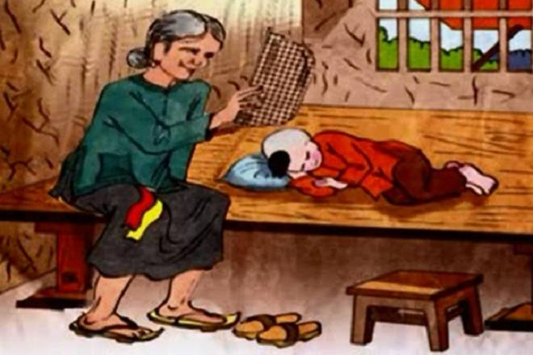
Bà xuất hiện một cách diệu kì, đột ngột “ không hiểu là từ đâu”
Bà xuất hiện như thể một bà tiên trong những câu chuyện cổ, để mang đến những “chuyện ngày xửa, ngày xưa, ngày sau”

Slide 13
- Hình ảnh người bà và những câu chuyện cổ tích
+ Tấm Cám, Thạch Sanh: ước mơ về công bằng, ở hiền thi gặp lành
Những câu chuyện cổ tích và những điều bà gửi gắm
+ Cóc kiện trời: Đoàn kết tạo nên sức mạnh.
+ Nàng tiên ốc, ba cô tiên: Lạc quan, tin tưởng vào những điều tốt đẹp.
:

Slide 14
Điệp từ “chuyện” cùng phép liệt kê những câu chuyện cổ tích như Con cóc, àng tiên, cô Tấm, Lý Thông…
Bà mở ra thế giới kì ảo, đầy huyền diệu của truyện cổ tích dân gian. Một thế giới mà kẻ ác sẽ bị trừng trị người hiền sẽ được hạnh phúc.

Slide 15
3, Những người thân ra đời mang cho trẻ tình thương và hiểu biết.
PHIẾU HỌC TẬP SỐ 5 ( 3-5p) Tìm hiểu khổ thơ thứ 5+ 6: Điền vaò chỗ trống trong bảng dưới đây
Câu thơ | Hình ảnh/ Biện pháp tu từ | Nhận xét/ tác dụng
Muốn cho trẻ hiểu biết ………………… Hình tròn là mặt đất | *Bố sinh ra vì trẻ cần:………….. | ……………………………
 | *Điệp ngữ….bảo/dạy… *Liệt kê các hìn ảnh:………….. | …………………………… ……………………………

Slide 16
3, Những người thân ra đời mang cho trẻ tình thương và hiểu biết.
PHIẾU HỌC TẬP SỐ 5 ( 3-5p) Tìm hiểu khổ thơ thứ 5+ 6: Điền vaò chỗ trống trong bảng dưới đây
Câu thơ | Hình ảnh/ Biện pháp tu từ | Nhận xét/ tác dụng
Chữ bắt đầu có trước Rồi có ghế có bàn Rồi có lớp có trường Và sinh ra thầy giáo... | *Trình tự xuất hiện của các sự vật: …….. *Biện pháp so sánh…..……. *Bài học đầu tiên của thầy: | …………………………… …………………………… ……………………………

Slide 17
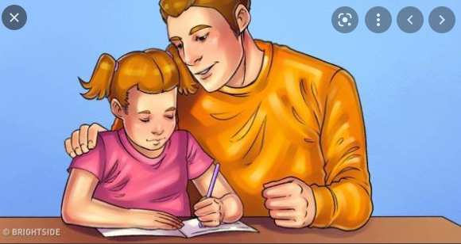
Muốn cho trẻ hiểu biết
Thế là bố sinh ra
Bố bảo cho biết ngoan
Bố dạy cho biết nghĩ
Rộng lắm là mặt bể
Dài là con đường đi
Núi thì xanh và xa
Hình tròn là trái đất...
Bố sinh ra vì trẻ cần hiểu biết.
Bố khuyên nhủ, bảo ban để con ngoan ngõan, vâng lời.

Slide 18
Muốn cho trẻ hiểu biết
Thế là bố sinh ra
Bố bảo cho biết ngoan
Bố dạy cho biết nghĩ
Rộng lắm là mặt bể
Dài là con đường đi
Núi thì xanh và xa
Hình tròn là trái đất...
Điệp ngữ: “Bố …cho biết” được lặp lại hai lần.
Liệt kê các hình ảnh:
rộng là mặt biển
dài là con đường
xanh và xa là dãy núi
tròn là trái đất

Slide 19
Muốn cho trẻ hiểu biết
Thế là bố sinh ra
Bố bảo cho biết ngoan
Bố dạy cho biết nghĩ
Rộng lắm là mặt bể
Dài là con đường đi
Núi thì xanh và xa
Hình tròn là trái đất...
*Những khái niệm về độ dài, chiều rộng, độ xa, hình tròn đã trở nên vô cùng sống động khi chúng được liên hệ với những hình ảnh thiên nhiên mà con đã khám phá xung quanh mình.
Liệt kê các hình ảnh:
rộng là mặt biển
dài là con đường
Bố mở ra những hiểu biết đầu tiên về thế giới xung quanh cho con, về sự rộng lớn vô cùng và khát khao tiếp tục khám phá những chân trời tri thức.
xanh và xa là dãy núi
tròn là trái đất

Slide 20
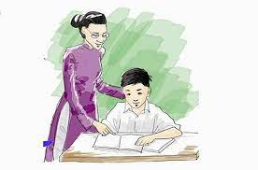
*Trình tự xuất hiện của các sự vật: Chữ-> ghế-> bàn-> lớp-> trường-> thầy giáo.
Hình ảnh cái chiếu quen thuộc với góc nhìn của trẻ thơ.
Để cuối cùng người quan trọng nhất xuất hiện- thầy giáo.

Slide 21
Hình ảnh cái chiếu quen thuộc với góc nhìn của trẻ thơ.
*Biện pháp so sánh “ cái bảng bằng cái chiếu”
*Bài học đầu tiên của thầy: “Chuyện loài người trước nhất”

Slide 22

? Tại sao thầy lại dạy bài học đầu tiên “Chuyện loài người ”

Slide 23
? Nhận xét về hành trình những người thân yêu xuất hiện bên trẻ?
Thế giới của tâm hồn, của sự hiểu biết và tri thức, ước mơ cũng được mở rộng để theo bước hành trình lớn khôn của trẻ
Quá trình trẻ khôn lớn và trưởng thành được tái hiện qua sự xuất hiện của những người thân yêu với trẻ.
Sự xuất hiện của những người thân yêu theo những ao ước mong muốn của trẻ: người mẹ yêu thương và chăm sóc- người bà mở ra thế giới cổ tích tuổi thơ- người bố bảo ban, dạy dỗ- người thầy truyền dạy tri thức.

Slide 24

TỔNG KẾT
1, Nghệ thuật:
- - Thể thơ 5 chữ, với giọng thơ hồn nhiên trong sáng.
- sự hài hòa giữa hai yếu tố tự sự và miêu tả khiến bài thơ vừa cuốn hút, thú vị lại vừa sinh động, chân thực.
- Biện pháp tu từ so sánh, nhân hóa, điệp ngữ tăng sức gợi hình, gợi cảm cho hình ảnh thơ.

Slide 25
TỔNG KẾT
2, Nội dung
- Câu chuyện cổ tích về sự hình thành vạn vật trên thế gian dưới góc nhìn con trẻ, lấy trẻ em làm trung tâm.
- Tình yêu thương vô vàn của cha mẹ và những người thân yêu xung quanh dành cho những tâm hồn ngây thơ, trong sáng của trẻ em sẽ là những điều nâng đỡ các em trên hành trình khôn lớn.
- Lời nhắn nhủ: trẻ em là những tạo vật đẹp đẽ, trân quý nhất của thế gian. Hãy nâng niu, bảo vệ và mang đến những gì tốt đẹp nhất cho trẻ em.

Slide 26
LUYỆN TẬP
Viết một đoạn văn khoảng ) 5-7 câu) thể hiện cảm xúc của em về một đoạn thơ mà em yêu thích trong bài thơ “ Chuyện cổ tích về loài người”
Bước 2: Tìm ý
- Gới thiệu bài thơ “…” và đoạn thơ em yêu thích. Nhất trong bài.
Nêu nội dung chính của đoạn thơ
Nêu rõ những đặc sắc về nội và nghệ thuật khiến em ấn tượng và thích thú.
Phát biểu được cảm xúc thái độ của bản thân khi đọc những câu thơ trong đoạn đó
Bước 3: Viết đoạn và kiềm tra laị
Tiến hành viết đoạn văn
Chú ý dung lượn đoạn văn( không viết quá ngắn hoặc quá dài)
Chú ý diễn đạt cũng như chính tả.
Bước 1: xác định yêu cầu của đề
Dạng đoạn văn: thể hiện cảm xúc ( biểu cảm) về một đoạn thơ.
Nội dung biểu cảm: đoạn thơ em yêu thích trong bài “ Chuyện cổ tích về loài người”
Dung lượng đoạn văn : 5- 7 câu

Slide 27
RUBRIC ĐÁNH GIÁ SẢN PHẨM ĐOẠN VĂN
Tiêu chí | Mức 3 | Mức 2 | Mức 1
Nội dung | - Đoạn văn có chủ đề rõ ràng, thống nhất. - Các câu liên kết chặt chẽ. - Sử dụng từ ngữ hợp lý, tự nhiên. (5,5 - 7,0 điểm) | - Đoạn văn có chủ đề tương đối rõ ràng. - Các liên kết khá chặt chẽ. - Sử dụng từ ngữ tương đối hợp lý. (3,0 - 5,25 điểm) | - Đoạn văn chưa rõ chủ đề. - Các câu còn rời rạc. - Có xuất hiện từ ngữ (0 – 2,75 điểm)
Hình thức | - Diễn đạt linh hoạt, trôi chảy. - Không mắc lỗi chính tả, dùng từ, ngữ pháp. (2,0 - 3,0 điểm) | - Diễn đạt rõ ràng. - Mắc rất ít lỗi chính tả, dùng từ, ngữ pháp. (1,25 – 1,75 điểm) | - Diễn đạt chưa rõ ràng. - Mắc nhiều lỗi chính tả, dùng từ, ngữ pháp. (0 - 1,0 điểm)

Slide 28
Vẽ sơ đồ tư duy bài học
CHUYỆN CỔ TÍCH VỀ LOÀI NGƯỜI
Đặc điểm hình thức:
+ Thể thơ 5 chữ
+ Câu thơ, nhịp thơ nhanh tạo âm điệu đều đặn, nhịp nhàng.
+ Giọng thơ vui tươi, hồn nhiên.
+ Trái đất trụi trần khi trẻ mới sinh ra
+ Thế giới hình thành để trẻ dần khôn lớn
+ Những người thân ra đời để mang cho trẻ tình thương và hiểu biết.
Nội dung chi tiết:
+ Câu chuyện cổ tích về sự hình thành vạn vật trên thế gian dưới góc nhìn con trẻ, lấy trẻ em làm trung tâm.
+ Tình yêu thương vô vàn của cha mẹ và những người thân yêu xung quanh dành cho những tâm hồn ngây thơ, trong sáng của trẻ em sẽ là những điều nâng đỡ các em trên hành trình khôn lớn.
+ Hãy nâng niu, bảo vệ và mang đến những gì tốt đẹp nhất cho trẻ em.
Đặc điểm hình thức:

Slide 29
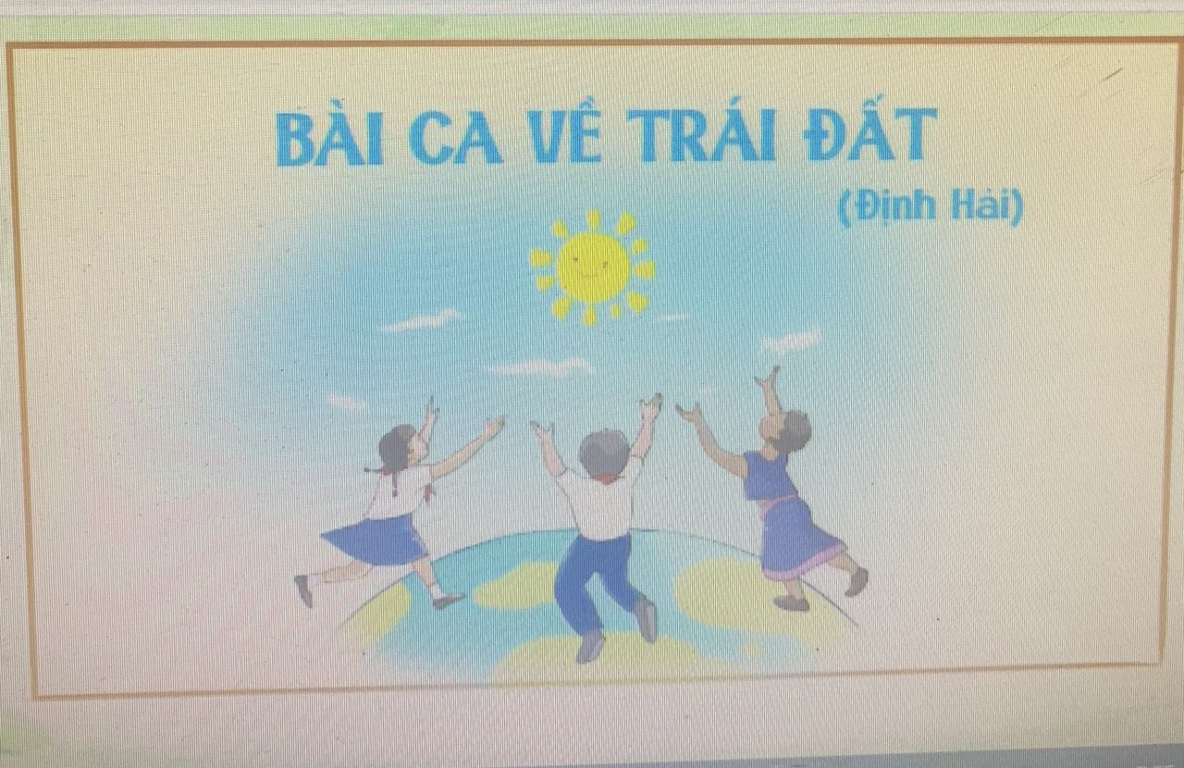
VẬN DỤNG
Sưu tầm các bài thơ, các bài hát, phim có nội dung nói về trẻ em.
Bài ca về trái đất của Định Hải.
- Phim Công ty quái vật.

